Slide 1
Slamseminarium 19 feb 2020

Slide 2
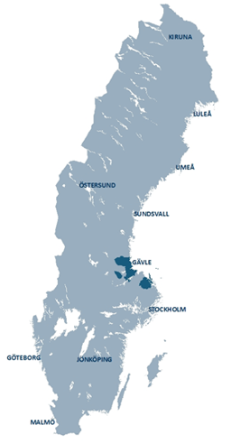
Gästrike Vatten - Slamhantering
22 avloppsreningsverk fördelat på 5 kommuner.
Totalt ca 11 000 ton avvattnat slam per år.
Avvattnat slam komposteras och används som anläggningsjord vid deponitäckningen.
Duvbacken, Gävle
6000ton avvattnat slam.
Omfattas av fosforåterföringskravet enligt regeringsutredningens förslag.

Slide 3
Pågående/Kommande slamutredningar
Slamspridningsförbud och fosforutvinning – LCA för olika teknikkedjor
IVL + 8 VA-organisationer
Initialt 5 olika teknikkedjor jmf med unikt basfall (Duvbacken)
Slutrapporteras Q1, 2020
Inventering av volymreducerande tekniker
Torkning, pyrolys och HTC.
Möjliggöra för mer flexibel slamhantering.
Samarbete med andra VA-bolag med ledning av MSVA.
HTC-anläggning i Norrsundet, Norrsundet Slamförädling AB
Förädling till biokol samt utvinning av fosfor.
Pilotanläggning för test på skogsindustrins slam samt avloppsslam.
Planerar storskalig anläggning 300 000 pe.
Nytt Duvbacken
Planeras stå färdigt 2027.
Slamhanteringen ska kunna möta nya krav.
Resterande slammängder från andra avloppsreningsverk behöver också kunna hanteras parallellt med projektet.
Viktigt med samverkan mellan organisationer som hanterar avloppsslam.

